Slide 1
По страницам творчества великого русского писателя С. В. Михалкова (1913-2009)

Slide 2
ЧИСТАЯ СЕТКА С КРОССВОРДОМ
 |  |  |  |  |  |  |  |  |  |  | 12 |  |  |  | 16
 |  |  |  |  | 6 |  |  | 9 | 10 |  |  |  |  |  |  |  |  |  |  |  | 22
 |  |  |  |  |  |  | 8 |  |  |  |  | 13 |  |  |  |  | 18 | 19
 | 2 | 3 | 4 | 5 |  |  |  |  |  | 11 |  |  | 14 | 15 |  | 17
 |  |  |  |  |  | 7 |  |  |  |  |  |  |  |  |  |  |  |  | 20 | 21
1
 |  |  |  |  |  |  |  |  |  |  | 12 |  |  |  | 16
 |  |  |  |  | 6 |  |  | 9 | 10 |  |  |  |  |  |  |  |  |  |  |  | 22
 |  |  |  |  |  |  | 8 |  |  |  |  | 13 |  |  |  |  | 18 | 19
 | 2 | 3 | 4 | 5 |  |  |  |  |  | 11 |  |  | 14 | 15 |  | 17
 |  |  |  |  |  | 7 |  |  |  |  |  |  |  |  |  |  |  |  | 20 | 21
1

Slide 3
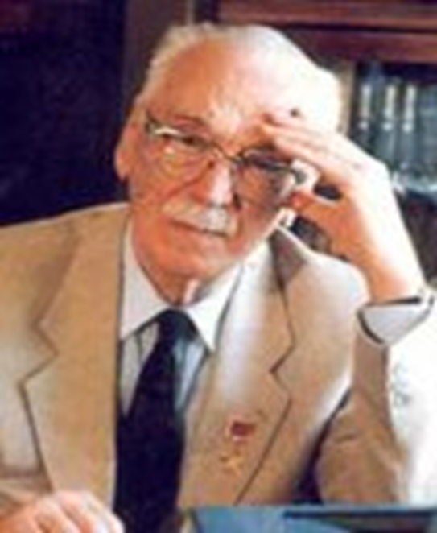
*** В предложенном кроссворде необходимо точно угадать названия произведений, отрывки из которых представлены, и вписать их по вертикали согласно нумерации. А для этого нужно очень хорошо знать творчество С.В. Михалкова . Правильно ответив на вопросы кроссворда, вы прочитаете по горизонтали в выделенном поле знаменитую фразу великого русского писателя С.В. Михалкова.
Дети прошли. Постовой обернулся: 3. Сижу. Дивлюсь. Не шевелюсь
— Добрая смена! И слово вымолвить боюсь:
— И сам улыбнулся. Ведь прилетел ко мне за стол
— Смена!— Кивнул постовому шофер. Не чижик-пыжик, а Орел!
— Смена!— Промолвил с улыбкой шахтер. 4. Мы стали взрослыми теперь,
Нам детства не вернуть.
2. Я тебя будить не стану: Нам школа в жизнь открыла дверь
Ты до утренней зари И указала путь.
В темной комнате, Светлана, . 5. Только вдруг случилось чудо:
Сны веселые смотри. Появилась в доме Люда...
Смотрим: Федя изменился,
Что-то с ним произошло,
Он подстригся и побрился
Волосатикам назло.
6. Я карандаш с бумагой взял,
Нарисовал дорогу,
На ней быка нарисовал,
А рядом с ним корову.

Slide 4
7. Хотел иметь я птичку
И денег накопил,
И вот на Птичьем рынке
Я Зяблика купил.
8. Я приехал на Кавказ,
Сел на лошадь в первый раз.
Люди вышли на крылечко,
Люди смотрят из окна -
Я схватился за уздечку,
Ноги сунул в стремена.
9. Но и детей он ест не всех,
Совсем не всех подряд.
Он выбирает только тех,
Которые шалят.
10. Она меня сегодня
Стыдила сгоряча –
Строитель в наше время
Не меньше скрипача.
11. Это только трус боится
На укол идти к врачу.
Лично я при виде шприца
Улыбаюсь и шучу.
12. Я был знаком с одним быком,
Когда в деревне жил.
С людьми он дружбы не искал,
Детей к себе не подпускал.
А вот со мной дружил!
13. По крутой тропинке горной
Шел домой барашек черный
И на мостике горбатом
Повстречался с белым братом.
14. Тяжелые росли сады
И в зной вынашивали сливы,
Когда ворвался в полдень ливень,
Со всей стремительностью молний,
В паденье грома и воды.
15. Мы решали, мы гадали:
Как же нам котят назвать?
Наконец мы их назвали:
Раз, Два, Три, Четыре, Пять.
16. "Где наш отец?" –
выспрашивал упрямо
Сын-Червячок у Мамы-Червяка.
"Он на рыбалке!" –
отвечала Мама...
Как Полуправда к Истине близка!
17. Однажды деревянный дом
Сносили в тихом переулке,
И дети, в старом доме том,
Нашли сокровище в шкатулке.
18. В глухую ночь, в холодный мрак
Посланцем белых банд
Переходил границу враг –
Шпион и диверсант.
19. На улицах слякоть,
И дождик, и град.
"Наденьте калоши",-
Ему говорят.
20. День лежу, второй лежу,
Третий - в школу не хожу.
И друзей не подпускают,-
Говорят, что заражу!.
21. Все завязано, зашито,
Крышка к ящику прибита –
Дело близится к концу.
Отправляется посылка,
Очень важная посылка,
Пионерская посылка
Неизвестному бойцу!
22. Я выбежал на улицу,
По мостовой пошел,
Свернул налево за угол
И кошелек нашел.

Slide 5
СЕТКА КРОССВОРДА С ЗАПОЛНЕННЫМИ ОТВЕТАМИ
 |  |  |  |  |  |  |  |  |  |  | 12 ф |  |  |  | 16 п
 |  |  |  |  | 6 р |  |  | 9 л | 10 н |  | а |  |  |  | о |  |  |  |  |  | 22 н
 |  |  |  |  | и |  | 8 в | ю | е |  | н | 13 б |  |  | л |  | 18 г | 19 ф |  |  | а
 | 2 с | 3 б | 4 ш | 5 ч | с |  | с | д | д | 11 п | т | а | 14 л | 15 к | у | 17 к | р | о |  |  | х
 | в | е | к | у | у | 7 з | а | о | о | р | а | р | и | о | п | л | а | м | 20 г | 21 п | о
1 с | е | г | о | д | н | я | д | е | т | и | з | а | в | т | р | а | н | а | р | о | д
м | т | л | л | о | о | б | н | д | ё | в | ё | н | е | я | а | д | и |  | и | с | к
е | л | е | а |  | к | л | и |  | п | и | р | ы | н | т | в |  | ц |  | п | ы | а
н | а | ц |  |  |  | и | к |  | а | в |  |  | ь | а | д |  | а |  | п | л
а | н |  |  |  |  | к |  |  |  | к |  |  |  |  | а |  |  |  |  | к
 | а |  |  |  |  |  |  |  |  | а |  |  |  |  |  |  |  |  |  | а
 |  |  |  |  |  |  |  |  |  |  | 12 ф |  |  |  | 16 п
 |  |  |  |  | 6 р |  |  | 9 л | 10 н |  | а |  |  |  | о |  |  |  |  |  | 22 н
 |  |  |  |  | и |  | 8 в | ю | е |  | н | 13 б |  |  | л |  | 18 г | 19 ф |  |  | а
 | 2 с | 3 б | 4 ш | 5 ч | с |  | с | д | д | 11 п | т | а | 14 л | 15 к | у | 17 к | р | о |  |  | х
 | в | е | к | у | у | 7 з | а | о | о | р | а | р | и | о | п | л | а | м | 20 г | 21 п | о
1 с | е | г | о | д | н | я | д | е | т | и | з | а | в | т | р | а | н | а | р | о | д
м | т | л | л | о | о | б | н | д | ё | в | ё | н | е | я | а | д | и |  | и | с | к
е | л | е | а |  | к | л | и |  | п | и | р | ы | н | т | в |  | ц |  | п | ы | а
н | а | ц |  |  |  | и | к |  | а | в |  |  | ь | а | д |  | а |  | п | л
а | н |  |  |  |  | к |  |  |  | к |  |  |  |  | а |  |  |  |  | к
 | а |  |  |  |  |  |  |  |  | а |  |  |  |  |  |  |  |  |  | а

